Slide 1
med congress Mai 2023
27-jähriger männlicher Patient - Dyspnoe

Slide 2
Vorgeschichte
Seit einem Monat thorakales Stechen und Abgeschlagenheit
Initial V.a. Pneumonie - (ambulantes) Thoraxröntgen → Antibiose
Fehlende Besserung → CT
Einweisung zur Abklärung

Slide 3
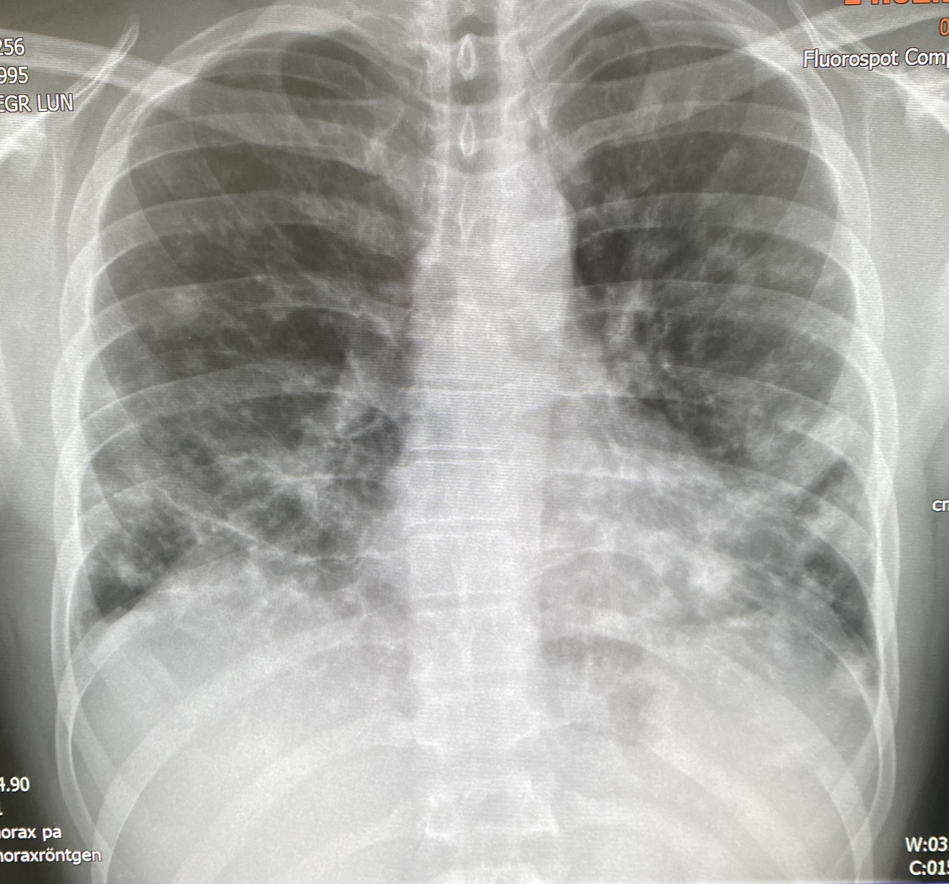

Slide 4
CT extern
Multiple bis 1cm große Raumforderungen
Splenomegalie mit 14,6 cm (relativ – oberes radiologisches Limit mit 12 cm sehr fraglich)
Notes:
6% frauen und 26% männer hätten mit 12cm eine splenomegalie

Slide 5
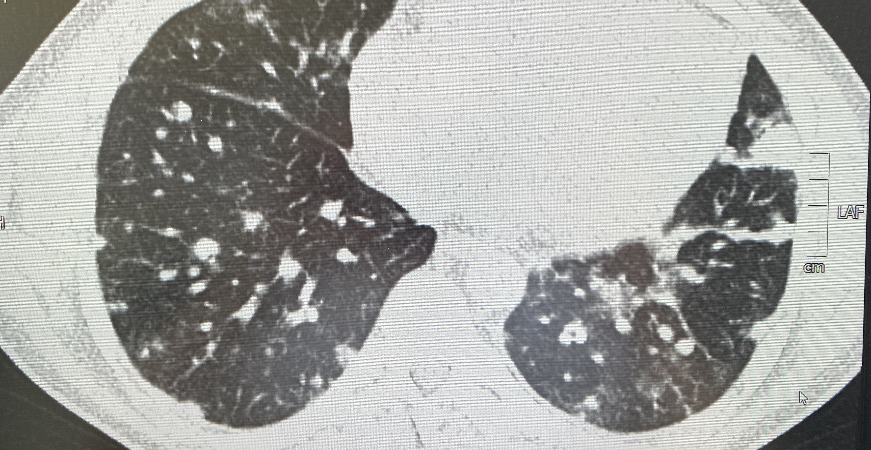

Slide 6
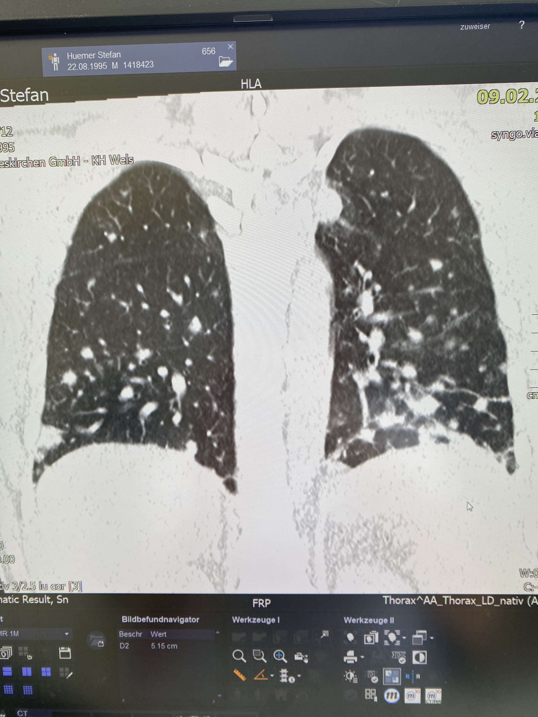
„…multiple solide suspekte intrapulmonale Rundherde, überwiegend bis 1 cm messend, teilweise spikuliert, teils an der Pleura gelegen…“

Slide 7
Anamnese
Unspezifische Symptome – Abgeschlagenheit, Appetitlosigkeit, Belastungsdyspnoe
Sport kann nicht mehr ausgeübt werden
Kein Husten, kein Auswurf, keine Hämoptysen, keine B-Symptomatik
Keine Vorerkrankungen
Mutter familiäres medulläres SD-CA
Vor vielen Jahren bereits genetische Abklärung erfolgt – RET-negativ
2015 letzte SD-Kontrolle – kleiner Knoten links

Slide 8
Status
Unauffällig

Slide 9
Labor
Blutbild unauffällig
Chemie:
CRP 146 mg/dL, PCT 0.11 ng/mL
Transaminasen in der Norm, gGT 77 U/L
Kreatinin 1.0 mg/dL, eGFR >70 mL/min
Gerinnung unauffällig
Harnstreifen
Eiweiß +
Blut ++

Slide 10
Pulmonale Funktion

Slide 11
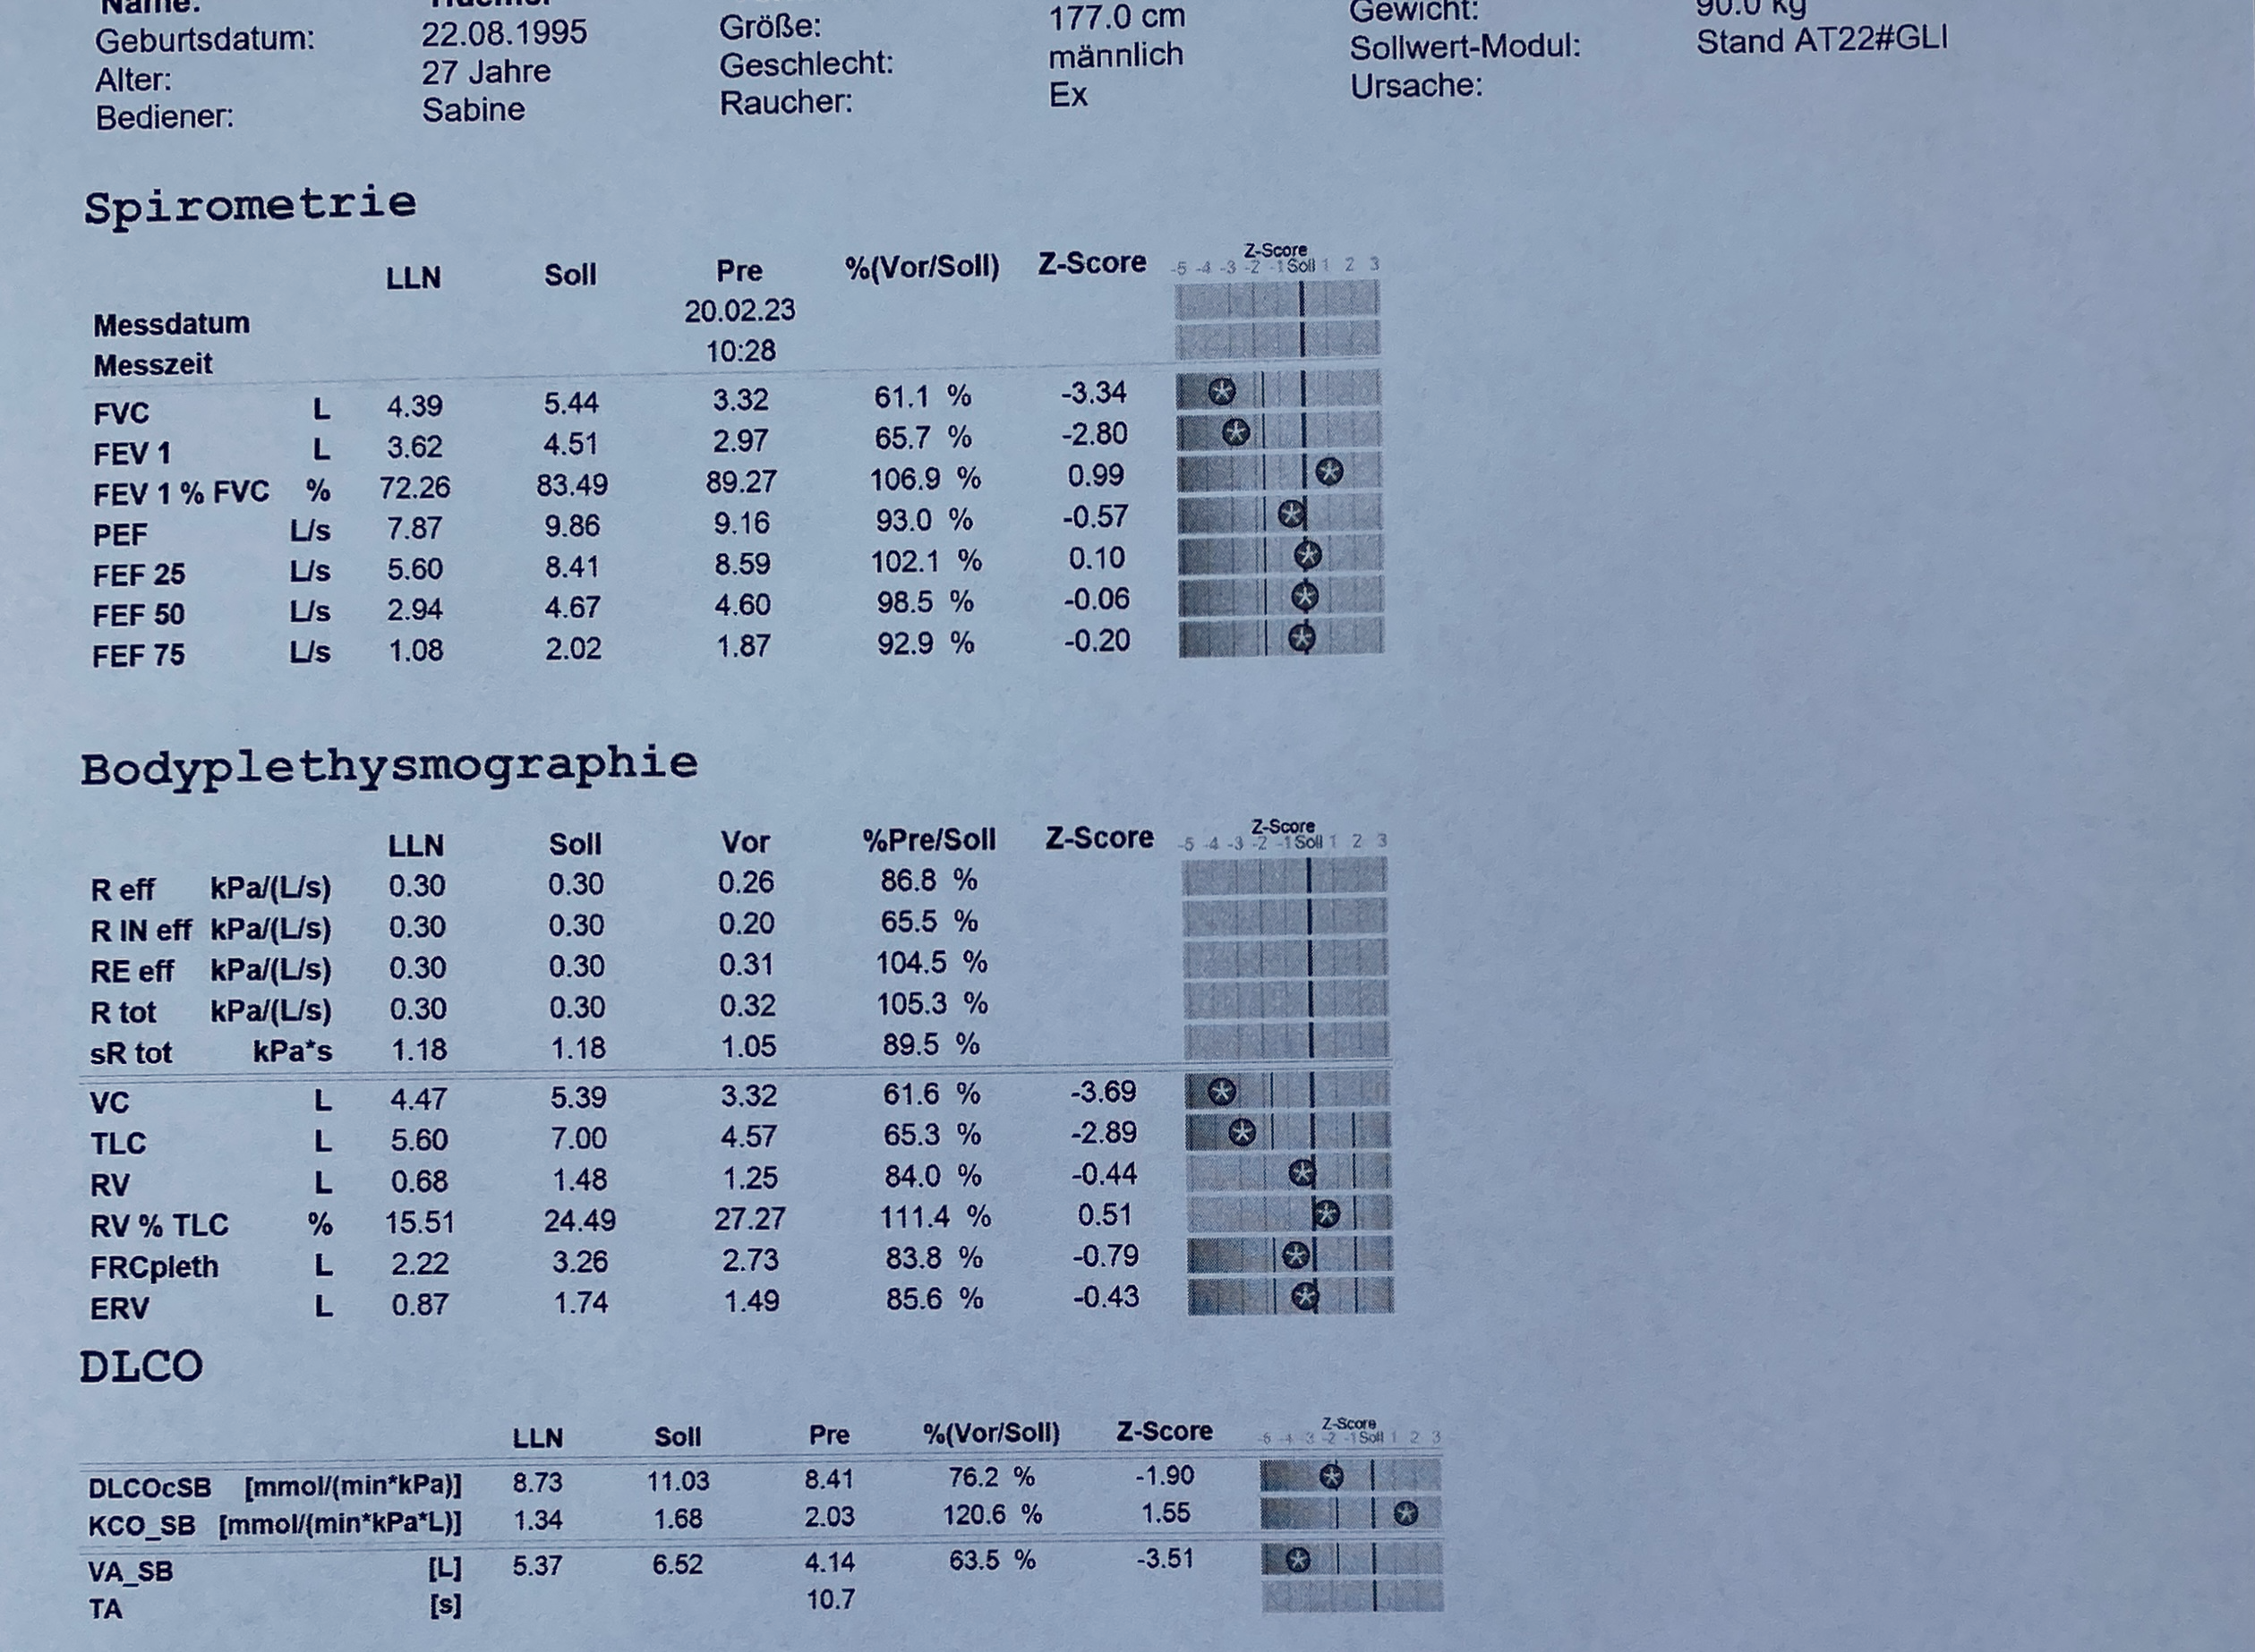
Pulmonale Funktion
Notes:
Restriktive Ventilationsstörung; verminderung von FEV1 konsekutiv bei VC-verminderung

Slide 12
Differenzialdiagnosen
Metastasierung – Primum?
Interstitieller Prozess
Systemerkrankung

Slide 13
Lungenmetastasen
Niere
Mamma
Schilddrüse
Prostata
Magen
Hoden
Malignes Melanom
Osteosarkom und Weichteilsarkom

Slide 14
Abklärung
CT - Staging
Colo – Gastro
Dermatologie
US-Hoden
NUK
Interstitielles/immunologisches Labor
Bronchoskopie
Biopsie

Slide 15
Auffällige Befunde
CT Abdomen
Leber RF 1 cm - gezielte Sonografie - Zyste
Splenomegalie 14,5 cm
Nieren bds. mit fleckig inhomogenem minderkontrastiertem Parenchymsaum
NUK
Euthyreot
bekannter Knoten imponiert etwas kleiner
Serumcalcitonin normwertig
Antikörper
Antinukleären AK‘s deutlich erhöht (1:2560; <1:160 norm)
DFS70 deutlich erhöht (392 CU; <20 norm)
ANCA negativ
Notes:
DSF70 – 85% der pos. Seren zusätzliche ANAs – am häufigsten SLE, Sjögren, Dermatomyositis
DSF70 alleine keine Aussagekraft

Slide 16
Auffällige Befunde
Tumormarker
CA-125: 136 U/mL (<35 U/mL)
Bronchoskopie
BAL: erhöhte Zellzahl
CD4-CD8-Ratio erhöht
Biopsie unspezifisch, kein neoplastischer Prozess
Notes:
CD4/CD8 – erhöhung bei Kollagenosen, Mb. Crohn, Sarkoidose, erniedrigt exog. Allerg. Alveolitis; Bronchiolitis obliterans mit organisierender Pneumonie

Slide 17
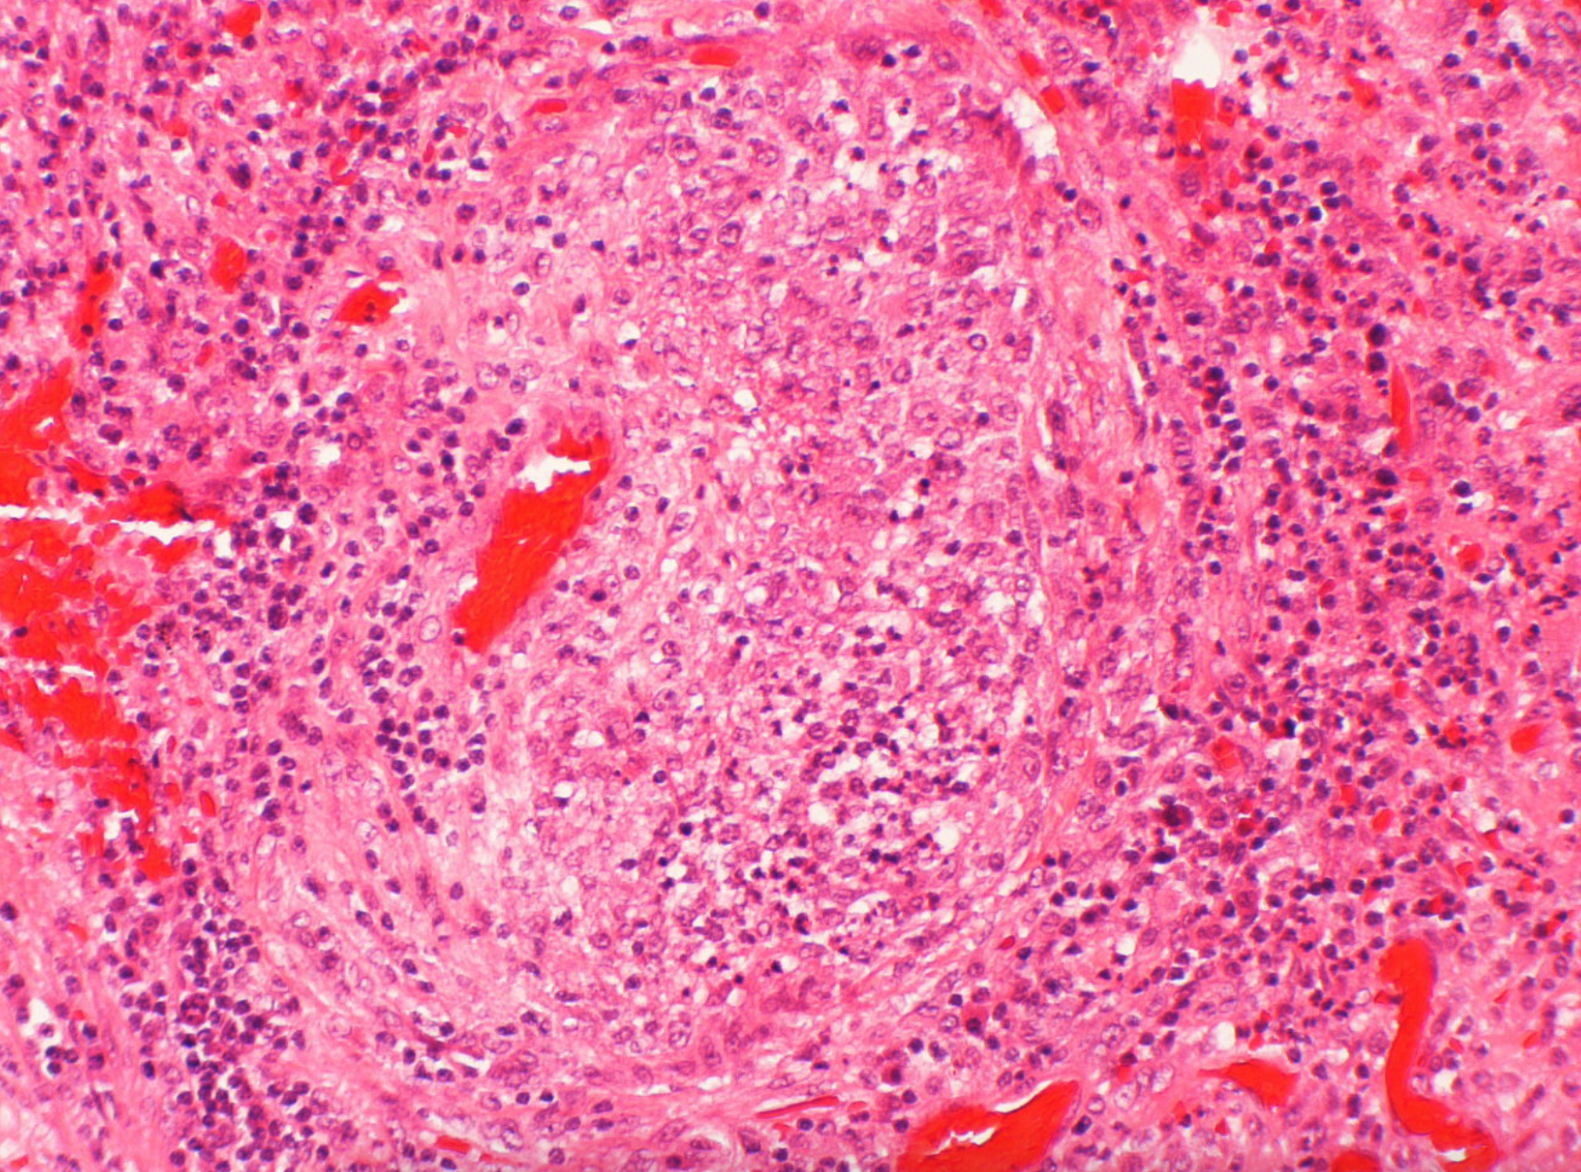
Auffällige Befunde
Tumormarker
CA-125: 136 U/mL (<35 U/mL)
Bronchoskopie
BAL: erhöhte Zellzahl
CD4-CD8-Ratio erhöht
Biopsie unspezifisch, kein neoplastischer Prozess
Stanze
„…granulozytäre Durchsetzung, teilweise mit Übergang in ein Granulationsgewebe, wobei innerhalb der Nekrose auch ein deutlich vaskulitisch destruiertes Gefäß zur Darstellung kommt…“
Notes:
CD4/CD8 – erhöhung bei Kollagenosen, Mb. Crohn, Sarkoidose, erniedrigt exog. Allerg. Alveolitis; Bronchiolitis obliterans mit organisierender Pneumonie

Slide 18
Diagnose
ANCA-negativer vaskulitischer Prozess

Slide 19
Therapie und Verlauf
Ex juvantibus - Kortisontherapie
Prednisolon 50mg 1-0-0 für 2 Wochen, dann Reduktion auf 37,5mg 1-0-0
CRP-Rückgang innerhalb einer Woche
VC/FEV1 Verbesserung um ca. 10%
Verzicht auf Azathioprin bei sehr gutem Ansprechen auf Kortison

Slide 21
Therapie und Verlauf
Nach zwei Wochen ambulante Kontrolle
Klinisch deutlich besser – leichter Sport möglich
Reduktion auf 25mg Prednisolon
Klinische- sowie CT-Verlaufskontrolle 05/23
Klinisch beschwerdefrei
CT deutliche Besserung, residuale Veränderungen
Prednisolon auf 12,5mg reduziert

Slide 22
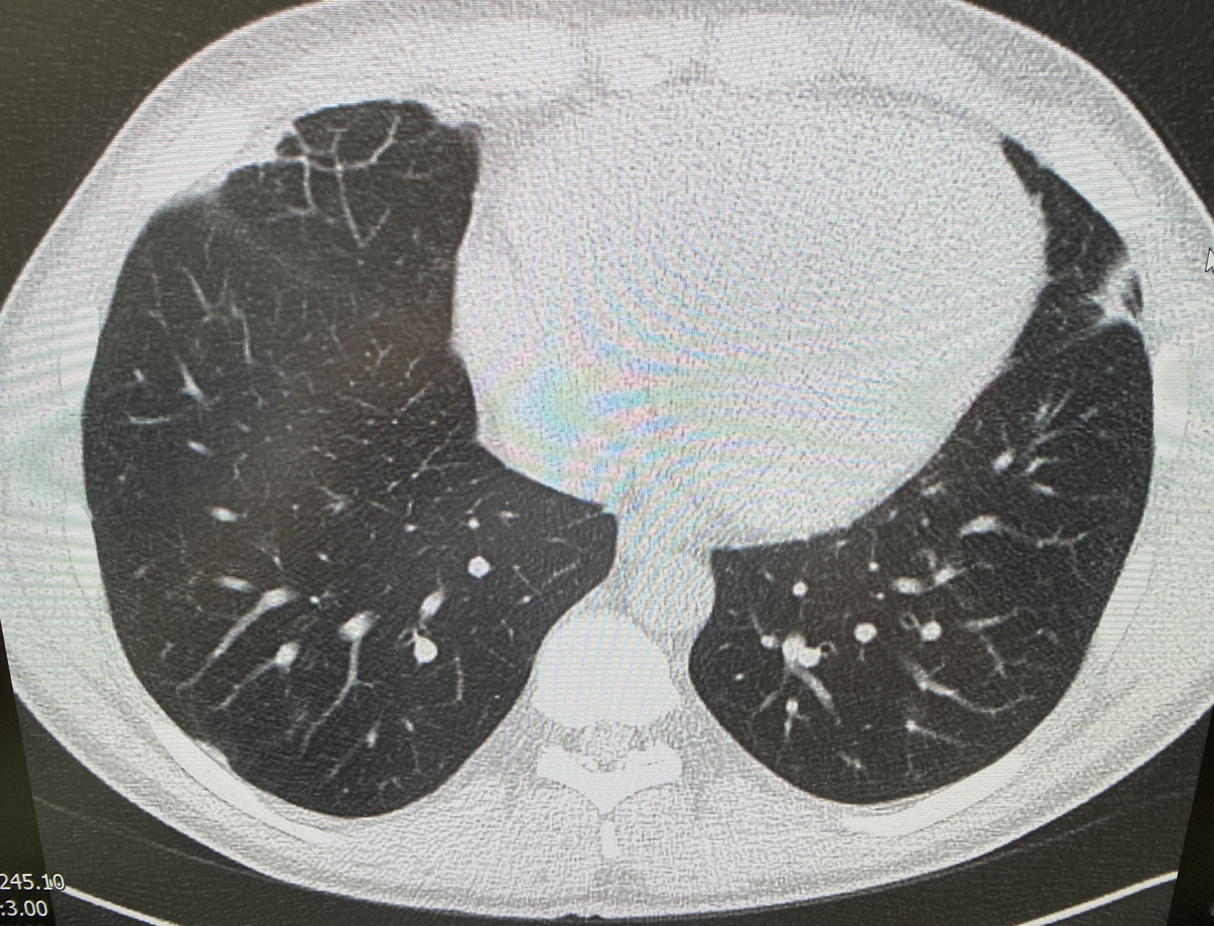

Slide 23
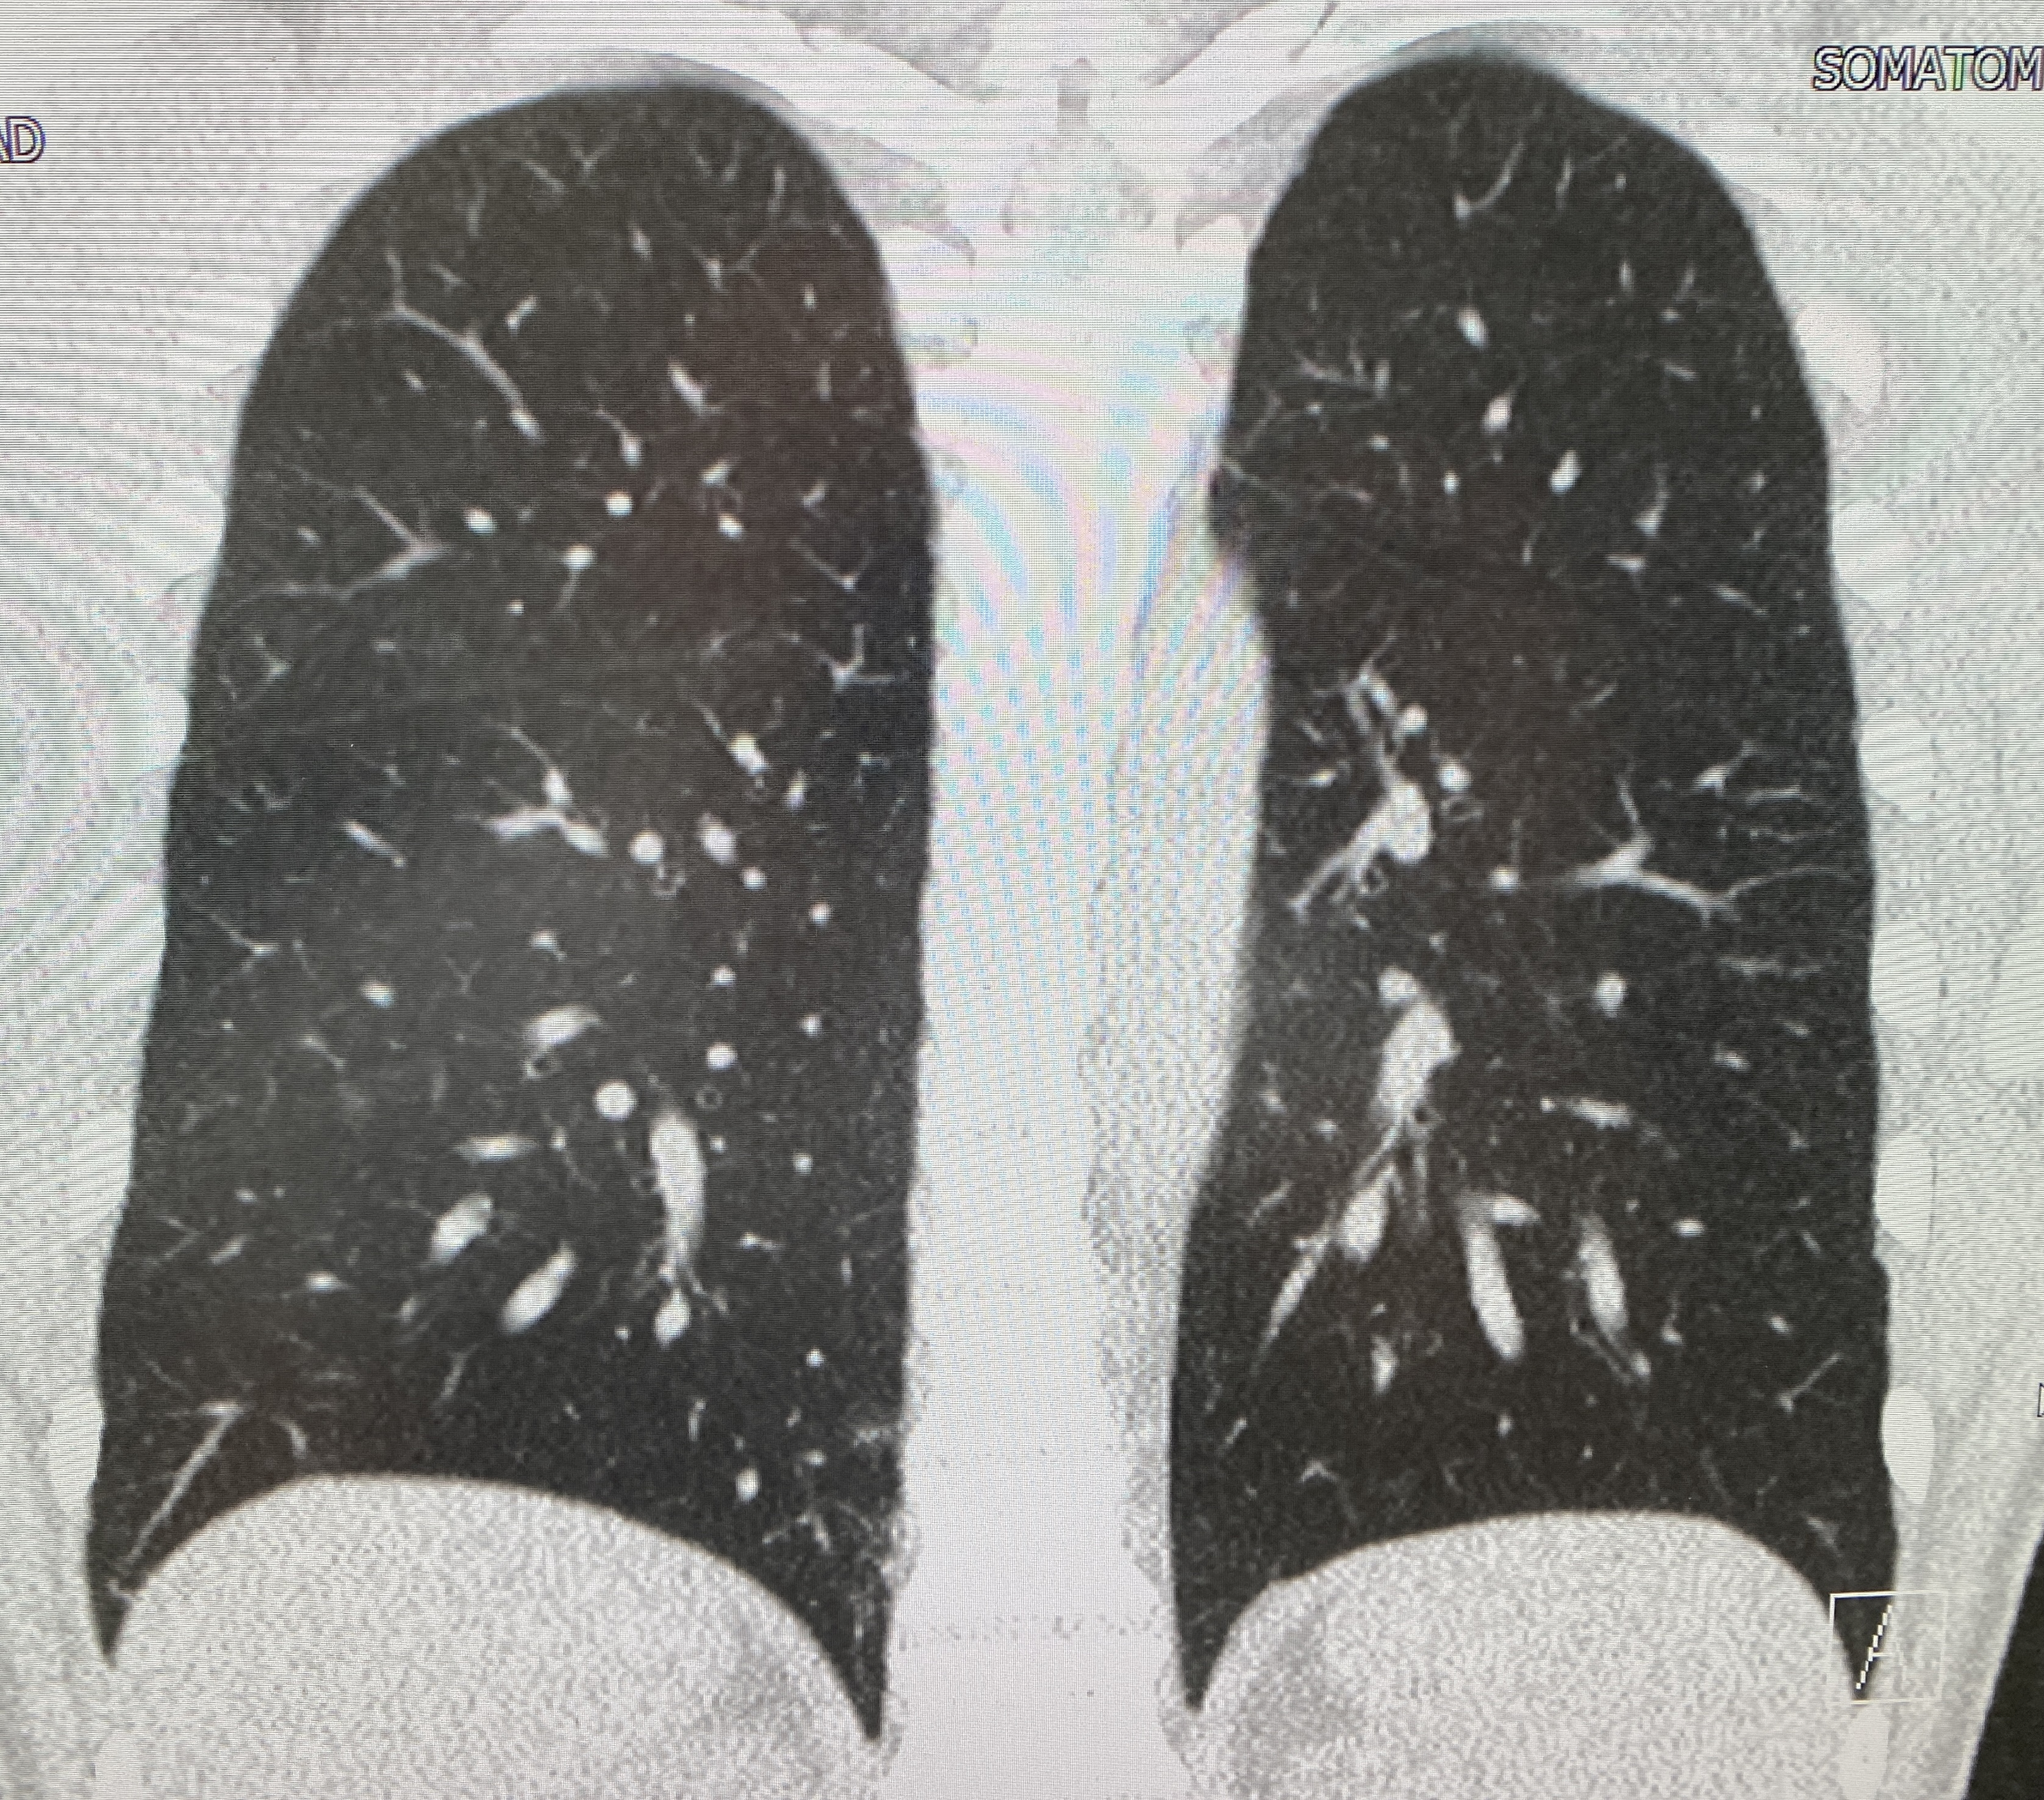

Slide 24
DANKE!

Slide 25
Hoppihopp a paar hardfacts
Hämorrhagie 8fach erhöhte Mortalität als prognostischer Faktor
Teils ANCA-neg. formen die histologisch gleich sind
Ätiologie-Diskussion Staph-aureus träger 60% häufiger anti-PR3-ANCA
Nierenbeteiligung klinisch – Hypertonie, Ödeme, Volumenüberladung
Bei auff. Harnsteifen Harnsediment – in unserem Fall unauff.

